Slide 1
TAG & PDX-Handler
ATSEA Tooling – Vorstellung: TAG & PDX-Handler

Slide 2
Inhalt
Motivation
Workflow
Sprachen und Frameworks
Aktuelle Herausforderungen

Slide 3
Motivation

Slide 4


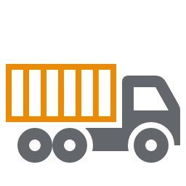

Motivation - Glossar
Erst mal n paar Begriffe klären.
I-Stufe: Entwicklungsstufe im BMW-Prozess, enthält Baureihe, Start-Of-Production, Reifegrad
EK: Eintrittskarte – Enthält Informationen darüber welche Inhalte des Containers für die I-Stufe relevant sind.
KSI: Konstruktiver Stand (I-Stufe) - Ersetzt die Eintrittskarte im ELAM Prozess.
KC: Komponenten-Container - Beinhaltet die Softwarestände, auch PDX genannt (.pdx Datei)
SVT (abstrakt): System/Soll-Verbau-Tabelle - Datei die das Flashen mit E-Sys ermöglicht
KS

Slide 5


Motivation - TAG
Wozu das alles?
EK/KSI
I-Stufe
Testdaten müssen verwaltet werden
Pro/Contra Jira als Verwaltungssystem
Jira damals zu unzuverlässig,
Anzahl der erstellten Tickets zu hoch
Datenbank um Zuordnung von Beziehungswissen
PST zu Container
I-Stufen, Komponente zu EK, Container
KC
vs TAG

Slide 6



Motivation – PDX-Handler
Wozu das alles?
Gestartet als Skript zum Erstellen von SVT aus Containern
Übernimmt das Erstellen von Testaufträgen im TAG nach festgelegten Generiken
Gibt (soweit möglich) sinnvolle Verarbeitungsmeldungen heraus → Meldung von uns an Logistik da Abgabe unvollständig/falsch
SVT Informationen werden dem TAG übermittelt
Flashbare SVT werden auf dem Panama abgelegt
TAG

Slide 7
Workflow

Slide 8
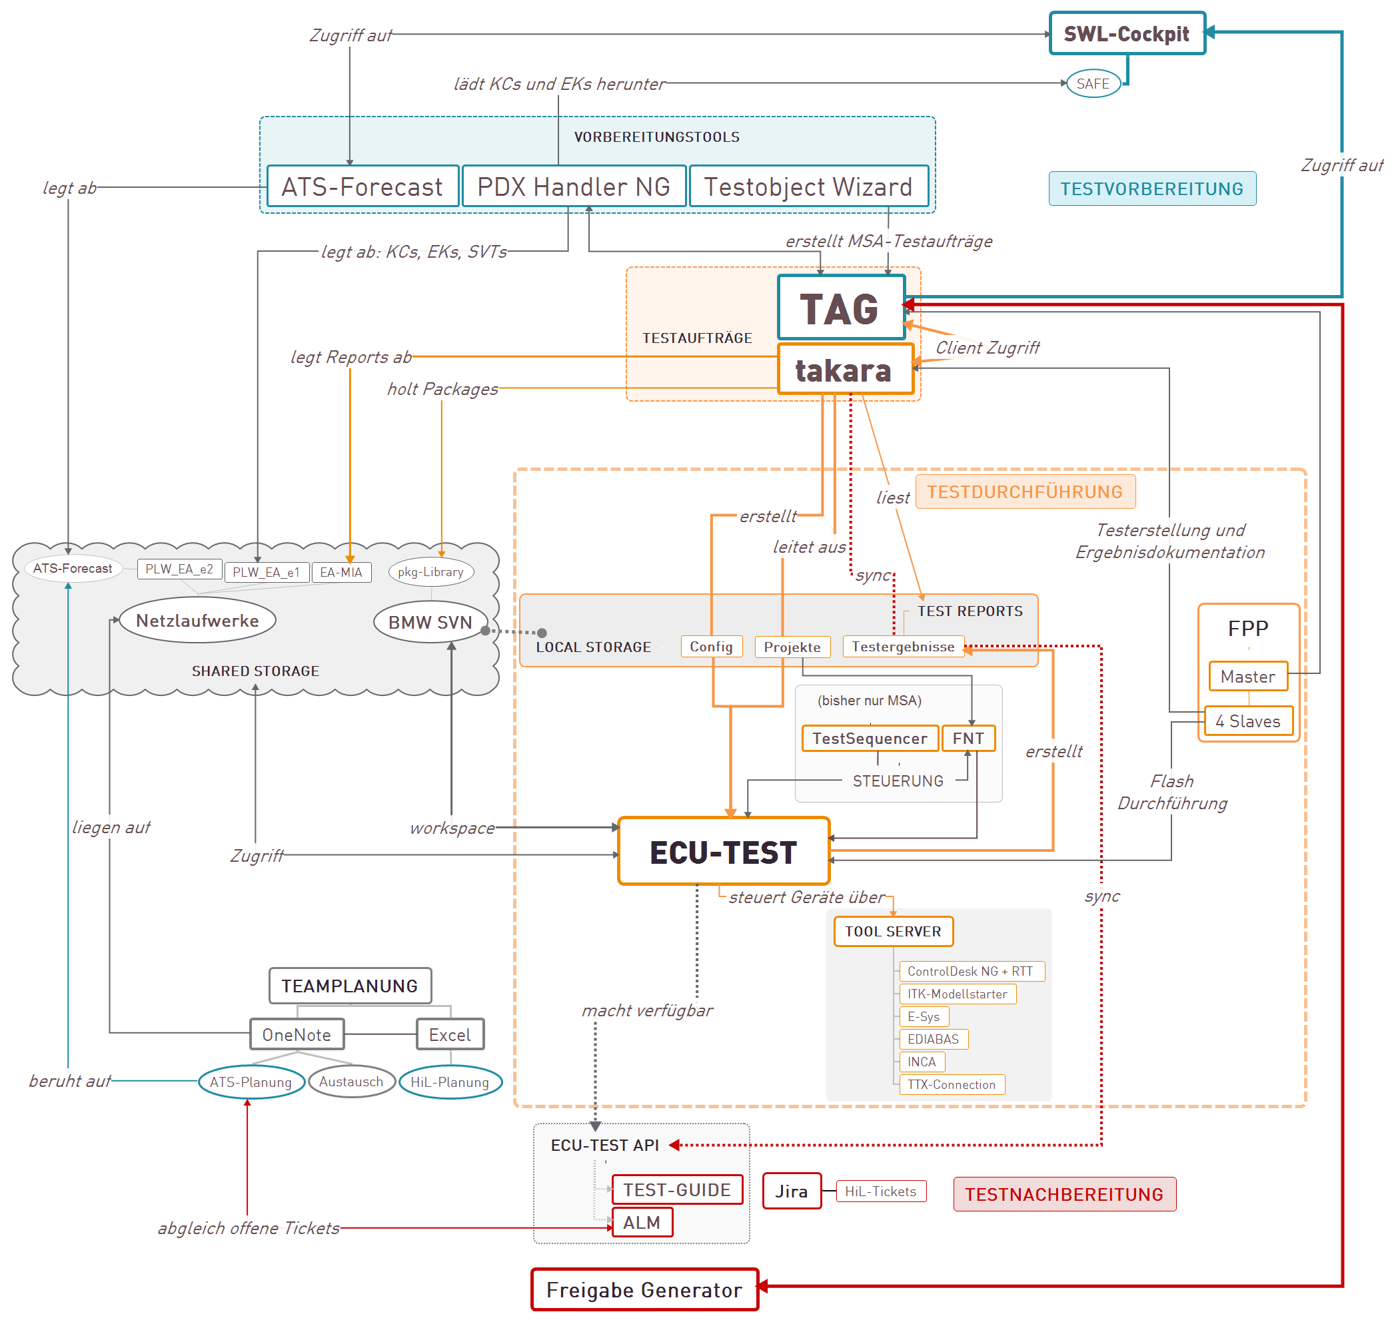

Workflow Innerhalb ATSEA-Toolkette
Datenvorbereitung
TAG
SWL-C
PDX-DH
SVT

Slide 9



Workflow
Wo kommen welche Daten her, und was passiert damit?
SQL-Query
TAG fragt regelmäßig Änderungen bezüglich KC, EK, (BEGU) und KSI am SWL-C ab und ordnet sie den I-Stufen-Komponenten zu
Wenn EK/KSI + KC vorhanden kommt der Eintrag in die PDX-DH-Queue
PDX-DH arbeitet Queue ab und lädt entsprechende Daten aus dem SWL-C
Daten werden validiert und wenn möglich SVT generiert, diese werden auf einem Netzlaufwerk abgelegt.
PDX-DH entscheidet ob neue TA angelegt werden müssen
Informationen über die SVT, TA und ggf. aufgetretene Probleme werden an den TAG übermittelt.
TAG
KC, EK, KSI (info)
SWL-C
KSI
KS
PDX-DH
KC, EK (download.bat)
SVT (+ meta)

Slide 10
Sprachen und Frameworks

Slide 11
Sprachen und Frameworks
TAG
Java EE 7
Maven (Build)
Glassfish (Application Server)
ojdbc6 (für SWL-Datenbankzugriff)
Apache
HTTP Server
Derby Datenbank
Läuft auf Linux-Server
PDX-Handler
Python (noch 2.7)
Environment über pipenv gemanagt
Zugriff auf SWL über batch-files
Zugriff auf TAG über HTTP-Requests
Läuft auf Windows PC („Gateway-Rechner“)

Slide 12
Aktuelle Herausforderungen

Slide 13
Herausforderungen
TAG
UnitTests vorhanden aber veraltet
neue und bessere benötigt
aktuell kein Live-Debugging möglich
Verbesserung der WebUI
Zugriffstellen (API) nicht Dokumentiert
API → OpenApi
kein Handbuch vorhanden
Refactoring!
Abgeschlossen seit Anfang 2019:
ELAM Befähigung mit Umwegen
Erweiterungen der API
Kleinere Fixes
PDX-Handler
Python 3
Restrukturierung des Legacy Codes
Geeignete Regressionstests finden
Plan: Jenkins-Umgebung für Tests und Builds
Abgeschlossen seit Anfang 2019:
ELAM Befähigung
Erweiterte BEGU analyse (Konfigterme)
Großes Refactoring!

Slide 14
Danke
ATSEA Tooling – Vorstellung: TAG & PDX-Handler

